Slide 1
Дифференциация К-Т
Якимчук Т.А.
МОУ «Канашевская СОШ»
Красноармейского р-на
Челябинской обл.

Slide 2

Танин мишка

Slide 3

Тоня на качелях

Slide 4
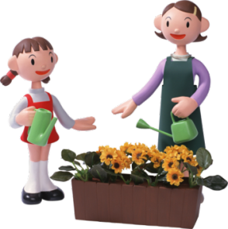
Дети с лейками

Slide 5
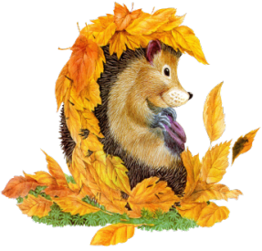
Ёжик в листьях

Slide 6
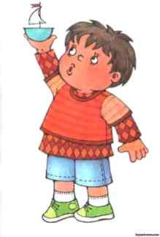
У Коли яхта.

Slide 7
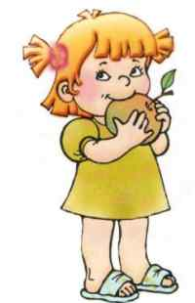
У Тани яблоко.

Slide 8
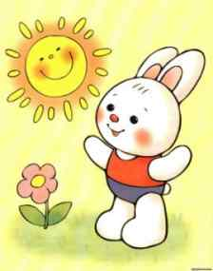
Зайка любит лето.

Slide 9
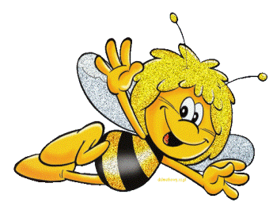
Маленькая пчёлка Мая любит летать.

Slide 10
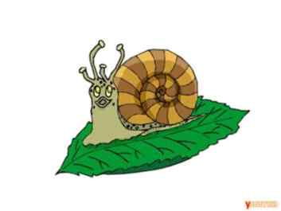
улитка

Slide 11
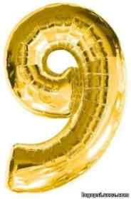
девятка

Slide 12

свисток

Slide 13
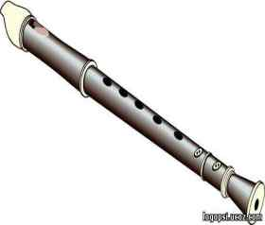
дудка

Slide 14

канат

Slide 15

капитан

Slide 16
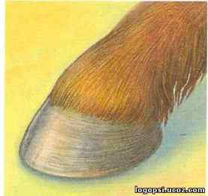
копыто

Slide 17
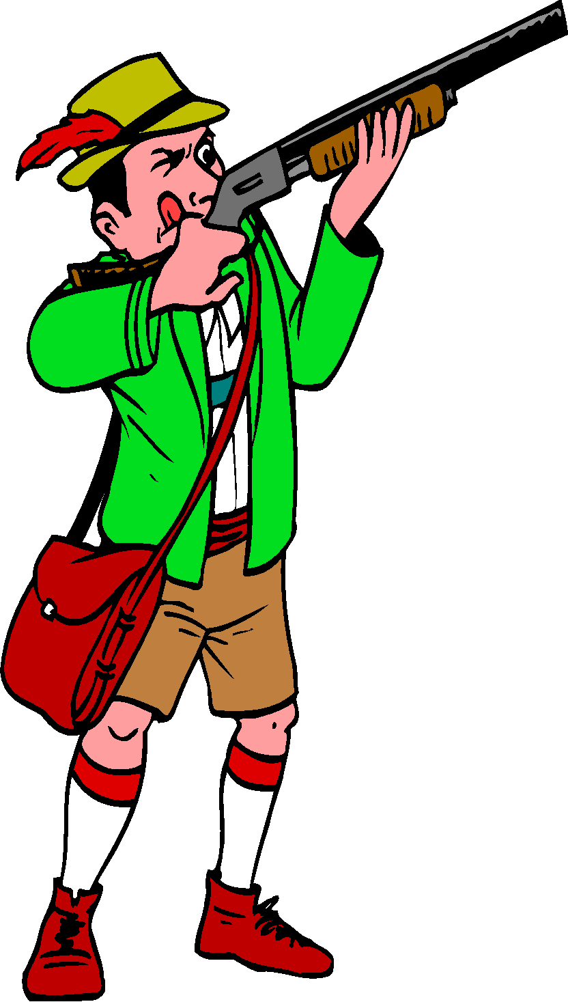
охотник

Slide 18
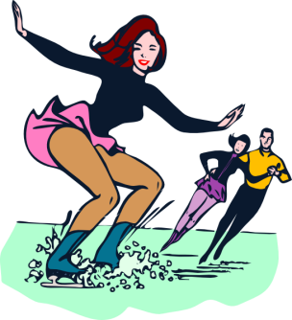
катание

Slide 19

молоток

Slide 20
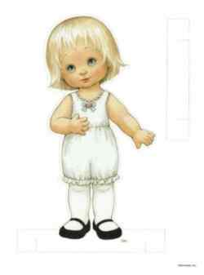
Катюшка

Slide 21
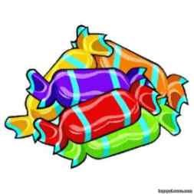
конфеты

Slide 22

Дети под зонтиком

Slide 23

Доктор Айболит

Slide 24
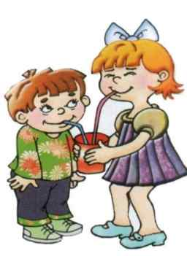
Дети пьют сок через трубочки.

Slide 25
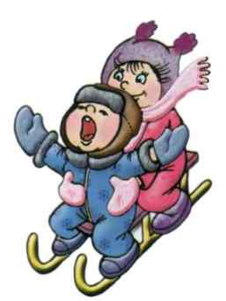
Коля и Таня катаются на санках.

Slide 26
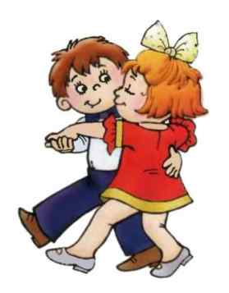
Вика и Костя танцуют польку.

Slide 27
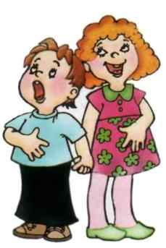
Коля и Катя любят петь.

Slide 28
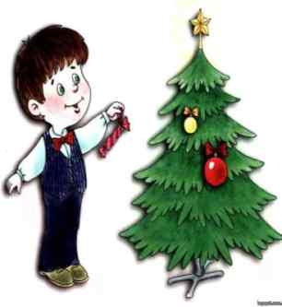
Костя украшает ёлку к празднику.

Slide 29
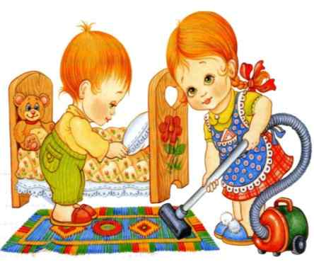
Дети делают уборку в своей комнате.

Slide 30
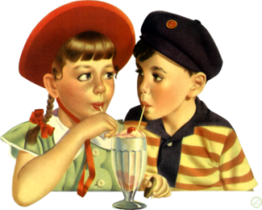
Дети любят коктейль.

Slide 31
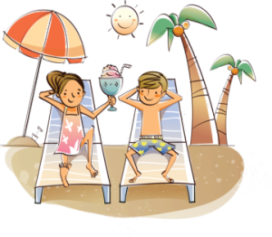
Дети отдыхают
на морском курорте.

Slide 32

Божья коровка ползёт по листику.

Slide 33
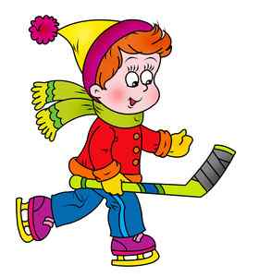
Костя катается на коньках и играет в хоккей.

Slide 34
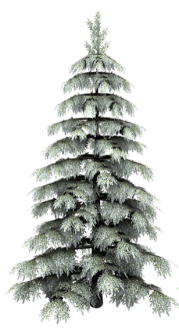
Иней на ели
Иней лег на ветки ели,
Ветки ели побелели.

Slide 35

Катина лейка
Есть у Кати лейка,
Вот такая лейка.
Катя любит поливать
Лейкою из бочки.
Катя любит напевать
Про лето и цветочки.

